Slide 1
Voortplanting 1
Paraveterinair, leerjaar 1

Slide 2
Inhoud
Voortplanting hond (basiskennis)
Loopsheid cycli (basiskennis)
Dekking
Dracht
Geboorte
Eclampsie
Levensfasen pup

Slide 4
Voortplanting hond
Eerste loopsheid; gemiddelde leeftijd van 9 maanden
Cyclus van zes maanden, onder te verdelen in:
Pro-oestrus
Oestrus
Metoestrus
Anoestrus

Slide 5
Cyclus: Pro-oestrus
De start van bloedverlies
Gezwollen vulva
Teef is aantrekkelijk voor reuen
Ze laat echter de reu nog niet toe in deze periode
De pro-oestrus duurt gemiddeld 9-12 dagen

Slide 6
Cyclus: Oestrus
De teef begint de reu toe te laten
Eisprong vindt plaats
Uitvloei is lichter rood van kleur
Gemiddeld duurt deze fase 12 dagen

Slide 7
Cyclus: Metoestrus
De teef laat de reu niet meer toe
Zwelling van de vulva neemt af
Geen uitvloei meer
Duurt gemiddeld 2 maanden
Gedurende Metoestrus:
Geen dracht
Dracht
Schijndracht; 4-8 weken na de loopsheid

Slide 8
Cyclus: Anoestrus
De fase waarin er totaal geen seksuele activiteit is
Of ook wel de ‘rustperiode’
Deze fase duurt gemiddeld zo’n 3 maanden

Slide 10
Stille loopsheid
Loopsheid niet zichtbaar
Eigenaar merkt loopsheid niet op
Teef kan ongewild gedekt worden!

Slide 11
Schijndracht
Geen dracht, wel verschijnselen
6-8 weken na loopsheid zwelling van melkklieren
Veranderingen in gedrag en in lichaam (hormonaal)
Risico op mammaetumoren en pyometra nemen toe

Slide 12
De dekking
Juiste dektijdstip bepalen
Teef wordt bij reu gebracht
Speelgedrag
Sta-reflex en houdt staart opzij
Zaadlozing direct na koppeling
Daarna zwellen zwellichamen op
Koppeling duurt gemiddeld 25 minuten
Een gedekte teef kan nog een keer gedekt worden in dezelfde oestrus

Slide 13
De dracht
57 tot 72 dagen, met een gemiddelde van 63 dagen (9 weken)
Hoe meer pups hoe korter de dracht
In het begin is er weinig te merken aan de teef
Eventueel wat minder eetlust
In de 4de week kan ze een heldere slijmerige vaginale uitvloei hebben

Slide 14
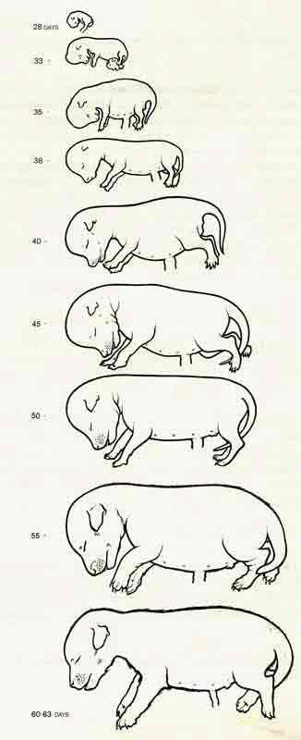
De dracht
Embryo’s groeien vanaf de 2de maand van de dracht
Moederhond bijvoeren tot maximaal 1,5 a 2 keer de voedingsbehoefte
Vanaf laatste 3 weken bijvoeren met hoog energiegehalte en eiwitgehalte
Echo is mogelijk vanaf 28 dagen dracht
Melkproductie komt 1 week voor de bevalling op gang

Slide 15
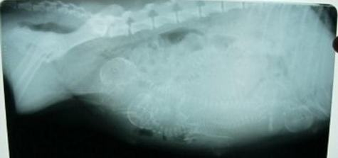
De dracht

Slide 16
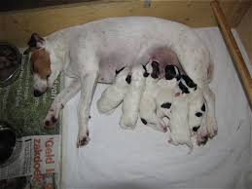
De bevalling
Goede werpkist
Warm; 25 graden
Voldoende groot zijn
Op een rustige, tochtvrije plaats
De geboorte bestaat uit 3 fasen:
De voorbereidingsfase
De ontsluitingsfase
De uitdrijvingsfase

Slide 17
De geboorte, de voorbereidingsfase
Teef onrustig; hijgen en rillen
Verminderde eetlust
Deze fase kan soms wel 2-3 dagen duren (vooral bij honden die voor de eerste keer een nestje krijgen)

Slide 18
De geboorte, de ontsluitingsfase
De teef heeft weeën waardoor de baarmoedermond opgerekt wordt
De weeën beginnen 12-24 uur voordat de pups geboren worden
Temperatuursdaling, 1 tot 1,5 graad
Verminderde eetlust
Teef kan wat diarree hebben of gaan braken
Gedrag wordt onrustiger (nest maken, meer hijgen, vaak plassen)

Slide 19
De geboorte, de uitdrijvingsfase
Teef gaat mee persen met de weeën
Ademhaling van de teef wordt oppervlakkig en snel
Staart gaat omhoog
Duurt meestal zo’n 3-12 uur
https://www.youtube.com/watch?v=1uOftnx2QWQ

Slide 20
De geboorte, de uitdrijvingsfase
Eerst komt het vruchtwater
Pups worden geboren in een vruchtvlies met navelstreng
De nageboorte komt met de pups mee naar buiten
De teef bevrijdt de pup uit het vlies
De teef begint de pups meteen te wassen
De teef eet de nageboorte op

Slide 21
Wanneer schakel je de dierenarts in?
Zieke teef
Abnormale uitvloeiing (bijv. groen en stinkend)
Dracht duurt al 67 dagen en er zijn minder dan 3 pups in de buik
Dracht duurt al 70 dagen
Teef perst al 30 minuten krachtig, zonder enige vordering
Teef perst al 2 uur zwak, zonder enige vordering
Teef perst na de geboorte van een pup niet meer verder, terwijl er nog meer pups te verwachten zijn

Slide 22
Levensfasen van de pup
Neonatale fase (0-13 dg)
Overgangsfase (13-21 dg)
1ste socialisatiefase (3-12 weken)
2de socialisatiefase of angstfase (3-6 maanden)
Puberteit (6-9 maanden)

Slide 23
Socialisatie, wat is dat eigenlijk?

Slide 24
Socialisatie, wat is dat eigenlijk?
Socialisatie is het proces waarbij de hond om leert gaan met:
Allerlei soorten mensen
Voorwerpen
Andere dieren
Geluiden
Verkeer
Eigen gedrag, zoals bijten (bijtrem)
Op basis van de ervaringen die hij in zijn vroege leven opdoet

Slide 25
Levensfasen pup, neonatale fase
0 – 13 dagen oud
Ogen en gehoorgangen zijn gesloten
Alleen reuk en tastzin zijn goed aanwezig
Ogen en oren gaan tussen 10 – 14 dagen open
Belangrijkste bezigheden zijn
Drinken
slapen
groeien

Slide 26
Levensfasen pup, overgangsfase
13 – 21 dagen oud
Ogen en oren zijn open
Pup begint zijn omgeving te onderzoeken
Pup beleeft zijn eerste leerervaringen
De pups doen hun ontlasting nu het liefst buiten het nest

Slide 27
Levensfasen pup, 1ste socialisatiefase
3-12 weken
Dit is de belangrijkste periode voor een pup, voor de basis van de socialisatie
De pups zijn voornamelijk nieuwsgierig en ondernemend
In deze periode moeten ze opgroeien in een verrijkte omgeving
Veel prikkels en leerervaringen in deze fase zorgen later voor een beter gesocialiseerde hond
Op gemiddeld 7 weken worden de pups gespeend

Slide 28
Levensfasen pup, 2de socialisatiefase of angstfase
3-6 maanden
Alle eerder opgedane positieve ervaringen uit de 1ste socialisatiefase opnieuw meemaken
Voorkomen dat de pup alsnog angstig wordt
In deze fase zijn pups extra gevoelig voor
traumatische ervaringen
Ook wordt in deze periode (rond 15 weken) de
hiërarchie in de roedel (het gezin) duidelijk voor
de pup.

Slide 29
Levensfasen pup, Puberteit
6-9 maanden
Pups bereiken hun seksuele volwassenheid
Aangeleerde commando’s die tot die tijd goed uitgevoerd werden kunnen in deze levensfase schijnbaar ineens vergeten worden
Extra training, herhalen van oefeningen en
blijven belonen van gewenst gedrag

Slide 30
Terugkoppeling
Post-its
Schrijf minimaal 2 meest verrassende of belangrijkste dingen op die je vandaag hebt geleerd tijdens deze les
Individueel
1 minuut de tijd

Slide 31
Volgende week
Verdieping voortplanting hond
Hormonen
Ongewenste dekking
Castratie / sterilisatie
Normale verloop van herstel teef na geboorte pups
Eventuele ziektebeelden teef na geboorte pups

Slide 32
Eclampsie
Plotselinge daling van het calciumgehalte in het bloed
Bij teef, tijdens zoogperiode
Meestal kort na de geboorte
Vooral kleine rassen
Teef wordt onrustig, ademhaling versneld, kwijlt, trilt en krijgt krampen
Spoedgeval!

